Slide 1
先進計算機構成論 10
東京大学大学院 情報理工学系研究科 創造情報学専攻
塩谷 亮太
shioya@ci.i.u-tokyo.ac.jp

Slide 2
前回の内容
動的スケジューリングの詳細

Slide 3
今回の内容
動的スケジューリングの詳細続き
例外への対応
ロード・ストアへの対応

Slide 4
前回までの動的スケジューリングの説明
モチベーション： in-order 発行/ out-of-order 完了による，下記をなんとかしたい
出力依存（WAW）があると止まってしまう
依存がある命令があるとそこで パイプラインが完全に止まってしまう
動的スケジューリング
レジスタ・リネームにより偽の依存を取り除く
プログラム順ではなく，真に依存が満たされた順に命令を発行

Slide 5
レジスタ・リネーム（復習）
目的：出力依存と逆依存を取り除く
真の依存にのみ従って発行を行う
方針：レジスタの名前を付け替える
偽の依存の原因 = 同じレジスタの使い回し
各命令のディスティネーションに専用のレジスタを与える
レジスタ番号がかぶらないので， 他の命令との間で出力依存や逆依存は生じなくなる
I1: mul x3←x2*4
I1: mul p20←p12*4
I2: add x3←x1+1
I2: add p21←p11+1
I3: sub x1←x5-1
I3: sub p22←p15-1
I4: and x6←x7&1
I4: and p23←p17&1

Slide 6
レジスタ・リネーム（復習）
論理レジスタ：
命令セットで定義されているレジスタ
プログラマから見える
物理レジスタ：
レジスタ・リネームによって割り当てられる内部のレジスタ
通常論理レジスタの数倍程度の数を用意する
プログラマからは見えない
I1: mul x3←x2*4
I1: mul p20←p12*4
I2: add x3←x1+1
I2: add p21←x11+1
I3: sub x1←x5-1
I3: sub p22←p15-1
I4: and x6←x7&1
I4: and p23←p17&1

Slide 7
out-of-order 発行を行う CPU の構造（復習）
レジスタ・ファイル
∧w∧
ミﾟДﾟ彡
（つ つ
命令メモリ
ALU
b=a+1
c=b-1
d=c+2
e=…
…
∧∧
(,,ﾟДﾟ)
（つ つ
発行キュー
∧＿∧
( ´∀｀)
（つ つ
∧∧.
(*ﾟーﾟ)（つ つ
∧＿∧
( ´・ω・)（つ つ
フロントエンド
バックエンド
発行キューによって前後に分離された構造を持つ
フロントエンド： 命令をフェッチ，リネーム
発行キュー： 発行待ち命令の待ち合わせのバッファ
バックエンド： 命令を実行

Slide 8
大ざっぱな動作（復習）
∧w∧
ミﾟДﾟ彡
（つ つ
∧∧
(,,ﾟДﾟ)
（つ つ
∧＿∧
( ´∀｀)
（つ つ
∧∧.
(*ﾟーﾟ)（つ つ
∧＿∧
( ´・ω・)（つ つ
発行キュー
フロントエンド
バックエンド
フロントエンドで命令を順にフェッチしてリネーム
発行キューにディスパッチ
発行可能なものから順にバックエンドに命令を発行
レジスタを読んで演算器で実行し書き戻す

Slide 9
今回の内容
動的スケジューリングの詳細
例外への対応
ロード・ストアへの対応

Slide 10
例外
制御フロー：
命令がどのように実行されていくか = PC がどのように変化するか の流れ
通常は +4 されていき，分岐によってたまに離れたところに飛ぶ
（命令サイズが４バイト固定の場合）
例外とは，例外的な制御フローのこと
例外イベントが起きると， あらかじめ設定された場所に PC が飛ぶ

Slide 11
ソフトウェア例外とハードウェア例外
「例外（exception）」がさすもの：
ソフトウェアの例外
try {...} catch {...}
ハードウェアの例外
ゼロ除算
メモリ・アクセス違反
今回の講義では例外と言ったら，ハード例外をさすことに

Slide 12
例外ハンドラ：
例外ハンドラ：
特別なレジスタに，例外発生時の飛び先アドレスを登録しておく
例外が起きると強制的にそのアドレスに分岐してくる
そこに例外への対応コード（例外ハンドラ）を用意しておく

Slide 13
例外ハンドラ：
例外ハンドラの中身
回復不能な場合
ゼロ除算，NULL ポインタ・アクセスなど
プログラムの実行を終了させて，エラー・メッセージを表示
「一般保護違反」「Segmentation fault」
回復可能な場合
スワップアウトされたメモリへのアクセスなど
スワップからのデータの読み出しなどを行ってから， 元の命令を再実行

Slide 14
例外の例１ （注：実際の RISC-V ではゼロ除算例外は存在しない）
ゼロ除算例外の場合： csrw mtvec, HANDLER // 例外ハンドラを設定 ... div x1 ← x2 / 0 // ゼロ除算実行 ... // ゼロ除算が起きると，ここに飛ばされる // OS が用意した例外ハンドラよって必要な処置が行われる // （この場合はエラーを表示してプログラムを落とす） HANDLER: call PRINT_ERROR_MSG call EXIT

Slide 15
例外の例２
スワップからの回復 ... ld x1 ← [x2] // x2 のアドレスのデータは ... // メモリ不足により // 現在スワップされて HDD にある // スワップ領域へのアクセスが起きると，ここに飛ばされる // OS が用意した例外ハンドラよって必要な処置が行われる // （この場合は HDD から必要なデータを呼んでくる） HANDLER: call RECOVER_SWAP mret // ld に戻ってやり直す

Slide 16
例外の例３
ブレーク・ポイントの実装
デバッガのブレーク・ポイント機能も例外を使って実装される
たとえば，C 言語の加算の文を考える
その文に対応するコンパイル結果の add 命令がどこかにある （gcc なら -g をつけると両者の対応がバイナリに埋め込まれる i = i + 1; → add x1, x1, 1
この add 命令を一時的に例外を発生させる命令に書き換える add x1, x1, 1 → ebreak
ebreak 命令が実行されると例外ハンドラに飛ぶ
デバッガにブレーク・ポイントに到達したことを通知
命令実行毎にブレーク・ポイントを見張る必要がなく高速

Slide 17
例外への対応：単純なパイプラインの場合
本質的には分岐予測ミス時の対処と同じ
例外を起こした命令以降を取り消し
PC を例外ハンドラに設定して，やりなおす
例外ハンドラから やりなおしやな！
メモリ保護違反 じゃん…
プログラム
∧∧
(,,ﾟДﾟ)
（つ つ
∧＿∧
( ´∀｀) ｶﾞｯ （つ つ
∧∧.
(*ﾟーﾟ)（つ つ
∧＿∧
(・ω・` ) ﾇﾙﾎﾟ （つ つ
ptr = NULL;
*ptr = 0;
a=a+1
HANDLER:
…
…
a=a-1
*ptr

Slide 18
in-order 発行/out-of-order 完了の場合
∧＿∧
(・ω・` ) EX （つ つ
このタイミングで
例外をチェック
∧∧
(,,ﾟДﾟ)
（つ つ
∧＿∧
( ´∀｀)
（つ つ
∧∧.
(*ﾟーﾟ) IS （つ つ
命令
命令
命令
終わるまでの長さが違う
(*ﾟーﾟ) IS（発行） までは左側からプログラム順に命令が流れてく
(・ω・` ) EX（実行） は開始地点は同じだが，終わるまでの長さが違う
論理演算は１サイクルでおわるが，乗算は時間がかかる… など
EX の先頭で例外の検出を行えば，左側を全て消すだけで良い
ここを通過した命令は実行が確定される
EX 先頭より後ろでは例外が発生してはならない

Slide 19
in-order 発行/out-of-order 完了の場合
in-order 発行/out-of-order 完了の場合
発行は in-order なので，実行（EX）の開始も in-order
単純にパイプライン上流を消せば良い
I2 で例外が発生した場合，I3 と I4 を取り消す
分岐予測ミス時のフラッシュと同じ
I1: add
IF
ID
IS
EX
EX
EX
EX
WB
I2: ld
IF
ID
IS
EX
WB
I3: ld
IF
ID
フラッシュ
I4: and
IF

Slide 20
out-of-order 発行/out-of-order 完了の場合
命令の実行順序はプログラム順とは無関係
下の場合，I1 → I3 → I2 の順で実行
I2 と I3 がそれぞれ例外を発生させた場合，どうなるのか？
I2 で例外ハンドラに飛ぶべき
しかしそれは I3 実行のタイミングではわからない
プログラム順に実行したときと同じ結果になる必要がある
I1: ld
IF
ID
IS
EX
EX
EX
EX
WB
I2: ld
IF
ID
bb
bb
bb
IS
EX
WB
I3: ld
IF
ID
IS
EX
WB

Slide 21
リオーダ・バッファ（ROB: re-order buffer）
∧w∧
ミﾟДﾟ彡
（つ つ
∧＿∧
（ ・∀・）（つ つ
∧∧
(,,ﾟДﾟ)
（つ つ
∧＿∧
( ´∀｀)
（つ つ
∧∧.
(*ﾟーﾟ)（つ つ
∧＿∧
( ´・ω・)（つ つ
発行キュー
ROB
I3
I1
I2
フロントエンド
in-order
バックエンド out-of-order
コミット・パイプ in-order
バックエンドの後ろにリオーダ・バッファ（ROB）を追加
バックエンドで完了した命令は ROB に完了した印をつけていく
コミット・パイプで in-order に印を読み出し，例外を反映
（上記のバックエンド/コミット・パイプをそれぞれ 実行コア/バックエンド と呼ぶ文献もある）
コミット（commit）：実行を確定させる操作

Slide 22
ROB の中身
ROB：
プログラム順にエントリが確保される FIFO
内部にあるフィールド
完了フラグ
完了した命令は１を書き込む
例外コード
例外を発生させた場合は，その種類を書く
その命令のPC or 分岐先ターゲット
どっちを入れるかは例外の種類次第

Slide 23
ROB の動作（１）
∧＿∧
（ ・∀・）（つ つ
完了
フラグ
例外
コード
PC
...
...
...
監視
∧∧.
(*ﾟーﾟ)（つ つ
プログラム順
∧＿∧
(・ω・` ) （つ つ
I1
0
...
...
I1
I2
0
...
...
I3
0
...
...
...
...
...
バックエンド
コミット・パイプ
...
...
...
...
...
...
バックエンド側
各命令はプログラム順に ROB のエントリを確保
バックエンドで完了した命令は out-of-order に ROB に書き込む
コミット・パイプ側
in-order に「ここまで完了した」部分を監視

Slide 24
ROB の動作（２）
∧＿∧
（ ・∀・）（つ つ
完了
フラグ
例外
コード
PC
...
...
...
監視
∧∧.
(*ﾟーﾟ)（つ つ
∧＿∧
(・ω・` ) （つ つ
I1
1
...
...
I1
I2
0
...
...
I3
0
...
...
...
...
...
バックエンド
コミット・パイプ
...
...
...
...
...
...
I1 が完了したので，ROB に書き込みを行う
正常完了したので，完了フラグに１を書く

Slide 25
ROB の動作（３）
∧＿∧
（ ・∀・）（つ つ
完了
フラグ
例外
コード
PC
...
...
...
監視
∧∧.
(*ﾟーﾟ) ﾚｲｶﾞｲﾈ
（つ つ
∧＿∧
(・ω・` ) （つ つ
I1
1
...
...
I3
I2
0
...
...
I3
１
メモリ 保護違反
I3 の PC
...
...
...
バックエンド
コミット・パイプ
...
...
...
...
...
...
I3 が完了したので，ROB に書き込みを行う
完了フラグに１を書く
例外を発生させていたので，その種類と自分の PC も書く

Slide 26
ROB の動作（４）
∧＿∧
（ ・∀・）（つ つ
完了
フラグ
例外
コード
PC
...
...
...
∧∧.
(*ﾟーﾟ)（つ つ
監視
∧＿∧
(・ω・` ) （つ つ
I1
1
...
...
I3
I2
0
...
...
I1
I3
１
メモリ 保護違反
I3 のPC
...
...
...
バックエンド
コミット・パイプ
...
...
...
...
...
...
コミット・パイプの監視ポイントが I1 に移動してきた
直前の命令のコミットが終わった
I1 の完了フラグが１であるため，I1 をコミット
コミット・パイプはバックエンドとは独立して並列に動作

Slide 27
ROB の動作（５）
∧＿∧
（ ・∀・）（つ つ
完了
フラグ
例外
コード
PC
...
...
...
∧∧.
(*ﾟーﾟ)（つ つ
∧＿∧
(・ω・` ) （つ つ
I1
1
...
...
I2
0
...
...
監視
I3
１
メモリ 保護違反
I3 のPC
...
...
...
バックエンド
コミット・パイプ
...
...
...
...
...
...
コミット・パイプの監視ポイントが I2 に移動
I2 の完了フラグはまだ 0 なのでコミットはしない

Slide 28
ROB の動作（５）
∧＿∧
（ ・∀・）（つ つ
完了
フラグ
例外
コード
PC
...
...
...
∧∧.
(*ﾟーﾟ)（つ つ
∧＿∧
(・ω・` ) （つ つ
I1
1
...
...
I2
1
メモリ
保護違反
I2 のPC
監視
I2
I3
１
メモリ 保護違反
I3 のPC
...
...
...
バックエンド
コミット・パイプ
...
...
...
...
...
...
I2 が完了
例外を発生させていたので，それを ROB に書き込む

Slide 29
ROB の動作（６）
∧＿∧
（ ・∀・）（つ つ
完了
フラグ
例外
コード
PC
...
...
...
∧∧.
(*ﾟーﾟ)（つ つ
∧＿∧
(・ω・` ) （つ つ
I1
1
...
...
I2
1
メモリ
保護違反
I2 のPC
監視
I3
１
メモリ 保護違反
...
...
...
...
バックエンド
コミット・パイプ
...
...
...
...
...
...
監視対象の I2 のエントリが完了している
例外コードが記録されているので例外の処理を行う
PC を例外ハンドラのアドレスに書き換え
後で戻ってこれるように I2 の PC を特別なレジスタに保存
I3 以降を全部取り消し

Slide 30
分岐予測ミスへの対処
分岐予測ミスもこれと同様に回復可能
ROB に分岐予測がミスであったことと，正しい飛び先を格納
メモリ保護違反では，その命令の PC を格納していた
「予測がミスであった」という例外コードを書く
コミット・パイプで PC を正しい飛び先に更新
コミット時までまってから回復だと遅いため， 命令の完了時に out-of-order に回復を行うこともある
すべての予測ミスの回復を行えば，最終的に辻褄はあう

Slide 31
ROB のまとめ
∧w∧
ミﾟДﾟ彡
（つ つ
∧＿∧
（ ・∀・）（つ つ
∧∧
(,,ﾟДﾟ)
（つ つ
∧＿∧
( ´∀｀)
（つ つ
∧∧.
(*ﾟーﾟ)（つ つ
∧＿∧
( ´・ω・)（つ つ
発行キュー
ROB
フロントエンド
in-order
バックエンド out-of-order
コミット・パイプ in-order
ROB の動作
バックエンドから out-of-order に完了状態を書き込み
コミット・パイプで in-order に読み出す
元のプログラム順に実行したときの状態を再現

Slide 32
今回の内容
動的スケジューリングの詳細
例外への対応
ロード・ストアへの対応

Slide 33
ロード・ストアへの対応
命令の発行が out-of-order
発行の順序はレジスタによる真の依存のみを守る
ロードやストアのアクセス先アドレスは関知しない = 実行の正しさが保たれない場合がある

Slide 34
実行結果がおかしくなる例
ストア→ロード間の順序の違反
同じアドレスに対するストアとロードの順序が変わる場合
I2→I1 の順で発行されると，x1 が書かれる前の値が x2 に
I1: sw x1→(0x1000)
I2: lw x2←(0x1000)
ロード→ストア間の順序の違反
同じアドレスに対するロードとストアの順序が変わる場合
I2→I1 の順で発行されると，x1 が書かれた後の値が x2 に
I1: lw x2←(0x1000)
I2: sw x1→(0x1000)

Slide 35
実行結果がおかしくなる例
ストア間の順序の違反
同じアドレスに対する複数のストアの順序が変わる場合
I2→I1 の順で発行されると，アドレス 0x1000 に x1 が残る
I1: sw x1→(0x1000)
I2: sw x2→(0x1000)

Slide 36
ロード・ストア・キュー（LSQ: Load Store Queue）
∧＿∧
（ ・∀・）（つ つ
∧w∧
ミﾟДﾟ彡
（つ つ
∧∧
(,,ﾟДﾟ)
（つ つ
∧＿∧
( ´∀｀)
（つ つ
∧∧.
(*ﾟーﾟ)（つ つ
ROB
∧＿∧
( ´・ω・)（つ つ
発行キュー
ＬＳＱ
フロントエンド
in-order
バックエンド out-of-order
コミット・パイプ in-order
∧＿∧
（ ´Д｀）
（つ つ
LSQ：
ロードやストアの実行結果を完了時に書き込むバッファ
バックエンドとコミット・パイプ（とメモリ）の間にある

Slide 37
LSQ の役割
ストアの整列
複数のストアのデータを保持し，プログラム順にメモリに書き込む
ストアからロードへのフォワーディング
順序違反の検出
プログラムの意味が保たれない順序でアクセスがあった場合に，それを検出
検出時は分岐予測時と同様にフラッシュしてやりなおす

Slide 38
LSQ の内容
LSQ：
プログラム順にエントリが確保される FIFO
ROB と違い，ロードとストアにのみ割り当てられる
ロードとストアのために ROB を拡張したものとも言える
内部にあるフィールド：
完了フラグ：
完了した命令は１を書き込む
ロード or ストア識別のフラグ
アドレス
データ

Slide 39
LSQ の動作
読み出し
メモリ
書き込み
完了
フラグ
LD/ST
Addr.
Data
...
...
...
...
∧∧.
(*ﾟーﾟ)（つ つ
∧＿∧
(・ω・` ) （つ つ
I1
...
...
...
...
I2
...
...
...
...
監視
I3
...
...
...
...
...
...
...
...
バックエンド
コミット・パイプ
...
...
...
...
...
...
...
...
バックエンド側
LSQ に in-order に命令ごとにエントリを確保
バックエンドで完了した命令は out-of-order に書き込みを行う
コミット・パイプ側
in-order に「ここまで完了した」部分を監視

Slide 40
動作例を使った説明
メモリ
完了
フラグ
LD/ST
Addr.
Data
...
...
...
...
∧∧.
(*ﾟーﾟ)（つ つ
∧＿∧
(・ω・` ) （つ つ
I1
...
...
...
...
I2
...
...
...
...
監視
I3
...
...
...
...
...
...
...
...
バックエンド
コミット・パイプ
...
...
...
...
...
...
...
...
I1,I2,I3 は同じアドレス 0x100 に対してアクセスを行う命令
以下の動作を順に説明
ストアの整列
順序違反の検出

Slide 41
ストアの整列（１）
メモリ
完了
フラグ
LD/ST
Addr.
Data
...
...
...
...
監視
∧∧.
(*ﾟーﾟ)（つ つ
∧＿∧
(・ω・` ) （つ つ
I1
1
ST
0x100
0x123
I1
I2
...
...
...
...
I3
...
...
...
...
...
...
...
...
バックエンド
コミット・パイプ
...
...
...
...
...
...
...
...
ストア実行時
バックエンドから LSQ にアドレスとデータを書き込む
バックエンドからはメモリには書き込まない
I1:SW x1→(0x100) が完了

Slide 42
ストアの整列（２）
メモリ
完了
フラグ
LD/ST
Addr.
Data
...
...
...
...
監視
∧∧.
(*ﾟーﾟ)（つ つ
∧＿∧
(・ω・` ) （つ つ
I1
1
ST
0x100
0x123
I3
I2
0
...
...
...
I3
1
ST
0x100
0x456
...
...
...
...
バックエンド
コミット・パイプ
...
...
...
...
...
...
...
...
I3:SW x2→(0x100) が完了
対応するエントリに同様に書き込む

Slide 43
ストアの整列（３）
メモリ
書き込み
完了
フラグ
LD/ST
Addr.
Data
...
...
...
...
∧∧.
(*ﾟーﾟ)（つ つ
監視
∧＿∧
(・ω・` ) （つ つ
I1
1
ST
0x100
0x123
I2
...
...
...
...
I1
I3
1
ST
0x100
0x456
...
...
...
...
バックエンド
コミット・パイプ
...
...
...
...
...
...
...
...
監視対象が I1 に移り，完了していることを検出
コミット・パイプからメモリにデータを書き込む
監視ポイントがプログラム順に下に移動していく = ストアの整列
元のプログラム順でメモリに対してデータが書き込まれる

Slide 44
ストアの整列（４）
読み出し
メモリ
完了
フラグ
LD/ST
Addr.
Data
検索
...
...
...
...
∧∧.
(*ﾟーﾟ)（つ つ
読み出し
監視
∧＿∧
(・ω・` ) （つ つ
I1
1
ST
0x100
0x123
I2
1
LD
0x100
...
I2
I3
1
ST
0x100
0x456
...
...
...
...
バックエンド
コミット・パイプ
...
...
...
...
...
...
...
...
ロードの実行時
LSQ とメモリの双方にアクセス
LSQ の自身のエントリより前の部分をアドレスで検索
ヒットした場合，そこにあるストアの値を読み出して使う
ヒットしなかった場合，メモリからとれた値を使う

Slide 45
動作例を使った説明
メモリ
完了
フラグ
LD/ST
Addr.
Data
...
...
...
...
∧∧.
(*ﾟーﾟ)（つ つ
∧＿∧
(・ω・` ) （つ つ
I1
...
...
...
...
I2
...
...
...
...
監視
I3
...
...
...
...
...
...
...
...
バックエンド
コミット・パイプ
...
...
...
...
...
...
...
...
I1,I2,I3 は同じアドレス 0x100 に対してアクセスを行う命令
ストアの整列
順序違反の検出

Slide 46
順序違反の検出（１）
0x777
メモリ
完了
フラグ
LD/ST
Addr.
Data
...
...
...
...
∧∧.
(*ﾟーﾟ)（つ つ
監視
∧＿∧
(・ω・` ) （つ つ
I1
...
...
...
...
I2
1
LD
0x100
...
I2
I3
...
...
...
...
...
...
...
...
バックエンド
コミット・パイプ
...
...
...
...
...
...
...
...
ロードの完了時
LSQ に完了フラグやアドレスを書き込む
上では I2 のロードが I1 よりも先に実行
LSQ 内には検索しても 0x100 に該当するものはない
メモリからは 0x777 がとれたので，これを使用する

Slide 47
順序違反の検出（２）
メモリ
完了
フラグ
LD/ST
Addr.
Data
...
...
...
...
∧∧.
(*ﾟーﾟ)（つ つ
監視
∧＿∧
(・ω・` ) （つ つ
I1
1
ST
0x100
0x123
I2
1
LD
0x100
...
I1
I3
...
...
...
...
...
...
...
...
バックエンド
コミット・パイプ
...
...
...
...
...
...
...
...
I2 の後に I1 が実行
I2 と同じアドレスであった
I2 は本当は 0x777 ではなく 0x123 を読まなければならなかった = 順序違反

Slide 48
順序違反の検出（３）
メモリ
完了
フラグ
LD/ST
Addr.
Data
...
...
...
...
∧∧.
(*ﾟーﾟ)（つ つ
監視
∧＿∧
(・ω・` ) （つ つ
I1
1
ST
0x100
0x123
I2
1
LD
0x100
検索
...
I1
I3
...
...
...
...
...
...
...
...
バックエンド
コミット・パイプ
...
...
...
...
...
...
...
...
順序違反の検出
ストアの完了時に，自分より後ろのロードのアドレスを検索
すでに完了しているロードでアドレスがヒットした場合
本来はそのロードはそのストアのデータを読むべきであった
順序違反として検出し，自分より後ろを全部消してやり直す

Slide 49
実行結果がおかしくなる例の解決（１）
ストア→ロード間の順序の違反
I2→I1 の順で発行される場合
I1: sw x1→(0x1000)
I2: lw x2←(0x1000)
動作：ロードを取り消してやり直す
I1 実行時に自分より後ろを LSQ から検索すると I2 がヒット
I2 を再実行することにより，ロードで正しい値を得る

Slide 50
実行結果がおかしくなる例の解決（２）
ロード→ストア間の順序の違反
I2→I1 の順で発行されると，x1 が書かれた後の値が x2 に
I1: lw x2←(0x1000)
I2: sw x1→(0x1000)
動作：LSQ からフォワーディングはされない
I2 実行時にはメモリではなく LSQ に値が書き込まれる
I1 はメモリと，LSQ の自分より前の部分を検索
I2 は自分より後ろのエントリにある
検索対象とならずヒットしない = メモリから値が読まれる

Slide 51
実行結果がおかしくなる例の解決（３）
ストア間の順序の違反
I2→I1 の順で発行されると，アドレス 0x1000 に x1 が残る
I1: sw x1→(0x1000)
I2: sw x2→(0x1000)
動作：SQ から in-order にメモリに書き込み
I2 と I1 の順で LSQ にアドレスとデータが書き込まれる
コミット・パイプが I1 と I2 の順でアドレスとデータを読み出し，メモリに書き込む

Slide 52
LSQ のまとめ
out-of-order にロードとストアが実行されてもプログラムの正しさを保つ必要がある
LSQ：ロードとストアの結果を保持するバッファ
ストアの整列
順序違反の検出

Slide 53
メモリ依存予測
ここまでの例：
ロードやストアは，レジスタの依存が解決し次第実行
大概，各ストアとロードはアドレスが違うので問題ない
より高い性能を得たい場合
一部状況では，順序違反が頻発する
ロードとストア間で依存関係の予測を行う
依存元のストアが実行されるまでロードの実行を遅らせる
メモリ依存予測
ロードが依存するストアの集合を予測
ストア・セット予測器という予測方式が提案されている
理想的な予測を行った場合とほぼ同等の性能がでる

Slide 54
投機的なロード・ストアの発行
この講義で説明したのは投機的にロード・ストアを発行する方法
現在の CPU では主流
教科書にはあまり書かれていないので注意
よく教科書に「メモリ曖昧性除去（memory disambiguation）」として書いてある別の方法：
ロードやストアを，アドレス計算とメモリ・アクセスに分離
アドレス計算だけとりあえず先にやる
ロードは自分よりプログラム順で前にあるストアのアドレス計算が全部終わっていたら発行
上記の方法より，この講義で説明した投機的に発行する方法の方が速い
ストアのアドレスの確定を待たなくても良いため

Slide 55
動的命令スケジューリングについての補足
今回省いた話題：物理レジスタの解放方法
方法１：参照カウンタを使ってカウンタが０になったところで解放する
ハードが複雑になりがち
方法２：論理的にアクセスされないことが確定したタイミングで解放する
こっちが主流

Slide 56
論理的にアクセスされないことが確定した タイミングで解放する
あるレジスタ r に書き込む命令がコミットした際に， そのレジスタ r に前回書き込んだ命令に割り当てられた物理レジスタを解放
下記の例：
i1 と i2 は同じ論理レジスタ x1 に書き込んでいる
i1 では p37 に，i2 では p48 に物理レジスタを割り当て
i2 のコミット時に，i1 に割り当てられた p37 を解放
i2 がコミットされるということは，
そこより左にある命令は全て実行済み
そこより右にある命令は x1 を参照すると p48 が見えるので，左側の p37 が参照されることはもうない
i1: x1 ← p37 ←
i2: x1 ← p48 ←

Slide 57
出欠と感想
本日の講義でよくわかったところ，わからなかったところ， 質問，感想などを書いてください
LMS の出席を設定するので，そこにお願いします
パスワード:
意見や内容へのリクエストもあったら書いてください
LMS の出席の締め切りは来週の講義開始までに設定してあります
仕様上「遅刻」表示になりますが，特に減点等しません
来週の講義開始までは感想や質問などを受け付けます

Slide 58
質問や感想への回答

Slide 59
質問と感想
物理レジスタが論理レジスタの数倍の数あるということでしたが、それくらいの数でほとんどの偽の依存は解決出来るんでしょうか？それとももっと載せたいけど物理的な制約でそれくらいしか載せられないということなんでしょうか？

Slide 60
質問と感想
レジスタリネームでは論理レジスタの数倍程度の数を用意することが分かっているだけど、x86_64だと汎用レジスタが16本で、RISC-Vだと32本で、これらを数倍すると、かなり回路の規模が増大するイメージがします。実際どれぐらいの回路規模が増えるでしょう？
また、SIMD用のレジスタにもリネームリされていますか？
物理レジスタは論理レジスタの数倍の数とありますが，最近のCPUだと何倍くらいでしょうか？

Slide 61
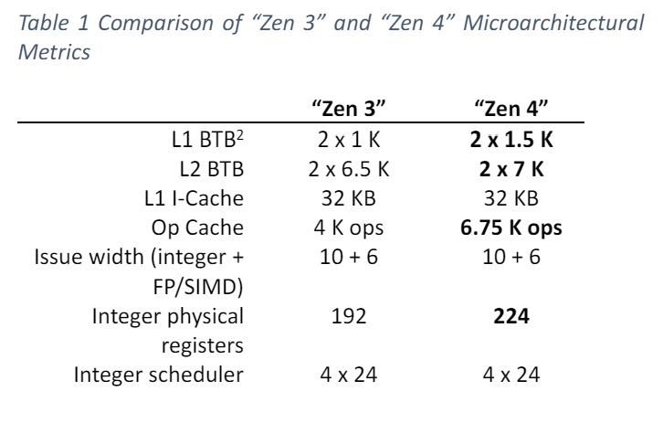
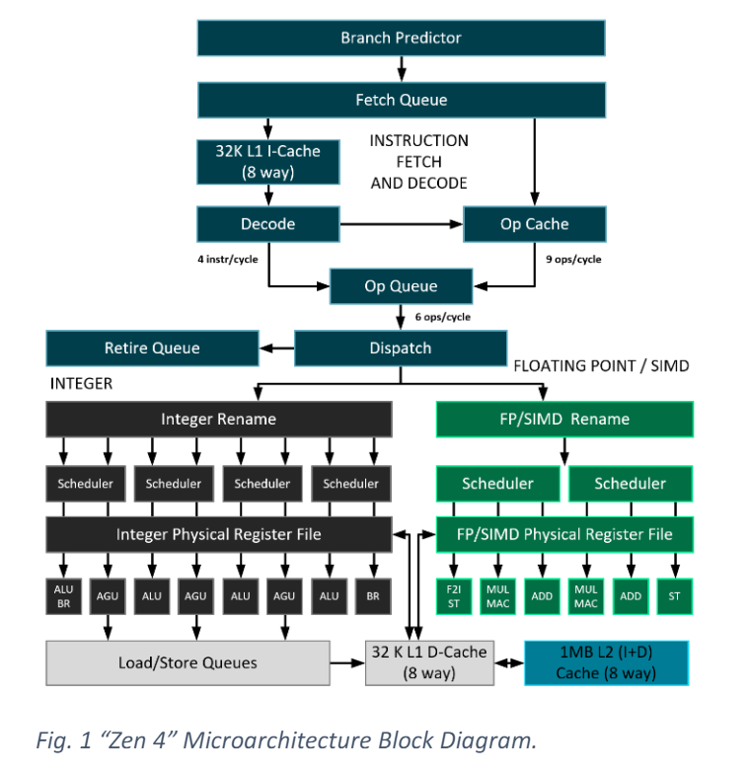
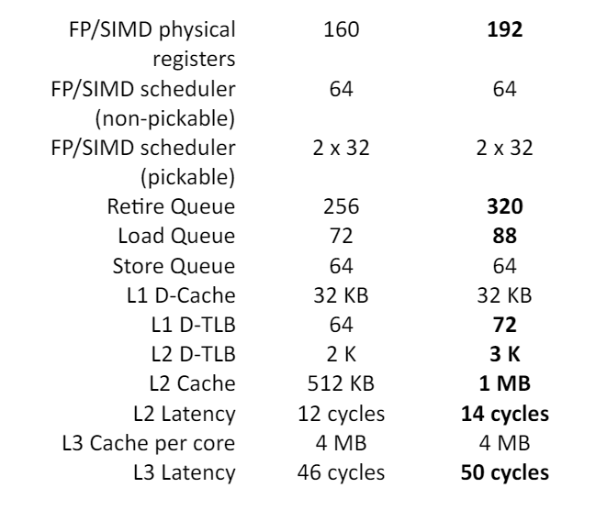
「AMD Next Generation “Zen 4” Core and 4th Gen AMD EPYC™ Server CPUs」より

Slide 62
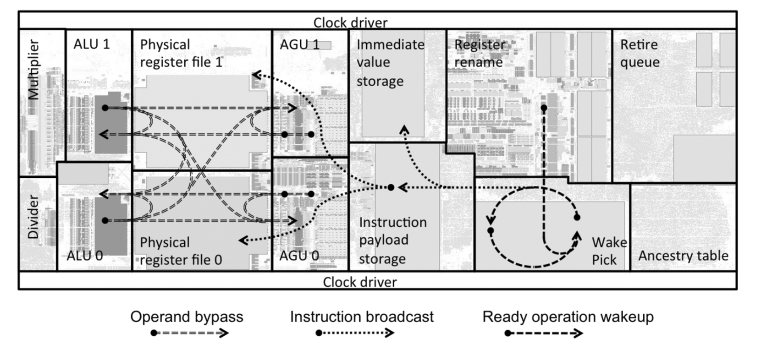
DESIGN OF THE TWO-CORE x86-64 AMD “BULLDOZER” MODULE IN 32 nm SOI CMOS より

Slide 63
質問と感想
分岐予測と組み合わせてoutoforder実行を利用した場合に、分岐予測を間違えた際にレジスタに意図しない値が書き込まれてしまうリスクはないのか疑問に思いました

Slide 64
質問と感想
初めてOoO実行を習った時はトマスロ方式だったのでより構造が単純で性能も出るアルゴリズムがあるとは知らなかった。

Slide 65
質問と感想
物理レジスタ/論理レジスタという命名について，少ないリソースが物理で，限りあるリソースを上手く沢山見えるようにする仕組みが論理，みたいなイメージがありやや混乱しました

Slide 66
質問と感想
連想検索issueした直後にブロードキャストするとのことですがこれはレジスタへの書き込み直後という認識であっていますか？
また、srcが複数の場合には命令をsrcが一つになるように分解する等の処理が必要なのでしょうか？

Slide 67
質問と感想
マトリクススケジューラも素人目には単純そうに見えますが，これより良いスケジューラってないのですか？

Slide 68
質問と感想
トマスロ方式って具体的にどのようなシステムで採用されているのでしょうか？

Slide 69
質問と感想
なんで教科書はトマスロ方式の記載が多いのでしょうか？（教育的な意義が強いからとかですか）

Slide 70
質問と感想
トマスロ方式のIBM System/360が1964年発表、物理レジスタ方式のMIPS R10000が1996年発表と、30年以上間が空いていますがその間にも別の方式が採用されたりしたのでしょうか？

Slide 71
質問と感想
初歩的な質問で恐縮ですが、前回と今回扱ったスケジューラは回路的に実装されているのでしょうか、それともCPUを間借りして走っているのでしょうか？話し振りから回路的に実装されているような印象を受けたのですが、それにしては実装すべき処理がかなり複雑な気がします。
すべて回路に実装されています

Slide 72
質問と感想
論理レジスタと物理レジスタの大きさを一緒にしないのは命令セットとの互換性を保つ目的ということでしょうか。
初期状態で論理レジスタ個数分は物理レジスタが確保されているので，それより多い数の物理がないと投機的な実行結果が書き込めないです

Slide 73
質問と感想
物理的に多くレジスタを配置できるのであれば、それをなんとかしてソフトウェアから利用可能にすることが最も性能向上につながる気がしました。

Slide 74
質問と感想
OoOでクロスコアの場合、注意すべき点は何ですか？

Slide 75
質問と感想
register renameではWAW依存はメモリ書き戻し時に先送りしたという認識であっていますか？その場合、どのような実装がなされるのかは気になりました。
先送りしたわけではなく，別の場所に書くようにして，後から書いた方が解放されずに残る形です

